Slide 1

Bài 2:
VẼ NHÀ KẾT HỢP VỚI
KHUNG CẢNH THIÊN NHIÊN

Slide 2









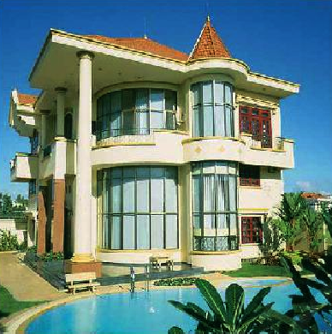
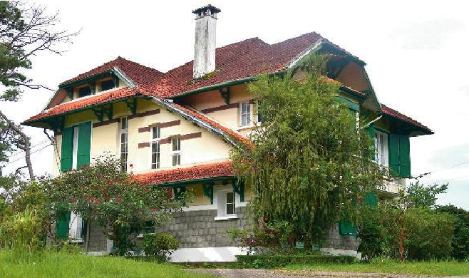

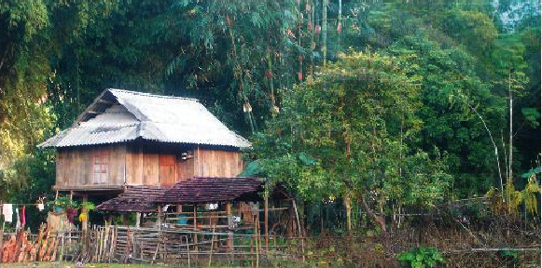
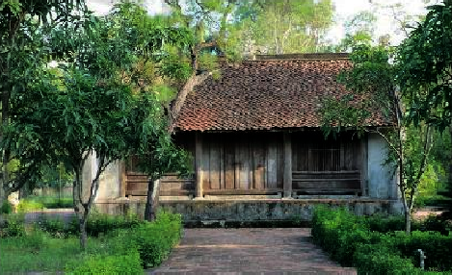


1
Nhà với khung cảnh thiên nhiên trong cuộc sống.

Slide 3
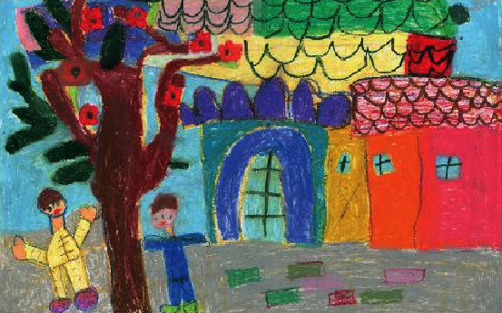
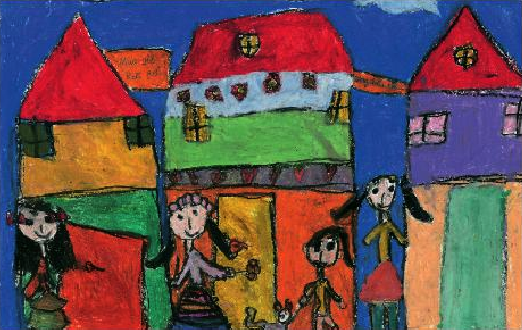
Nhà với khung cảnh thiên nhiên trong tranh.
2
Ngôi nhà ước mơ của em- Nguyễn Tuệ Mẫn
Ngôi nhà ước mơ - Vũ Hà Linh

Slide 4
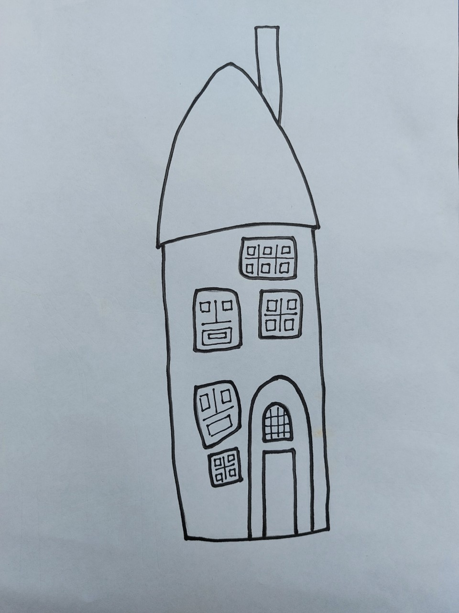
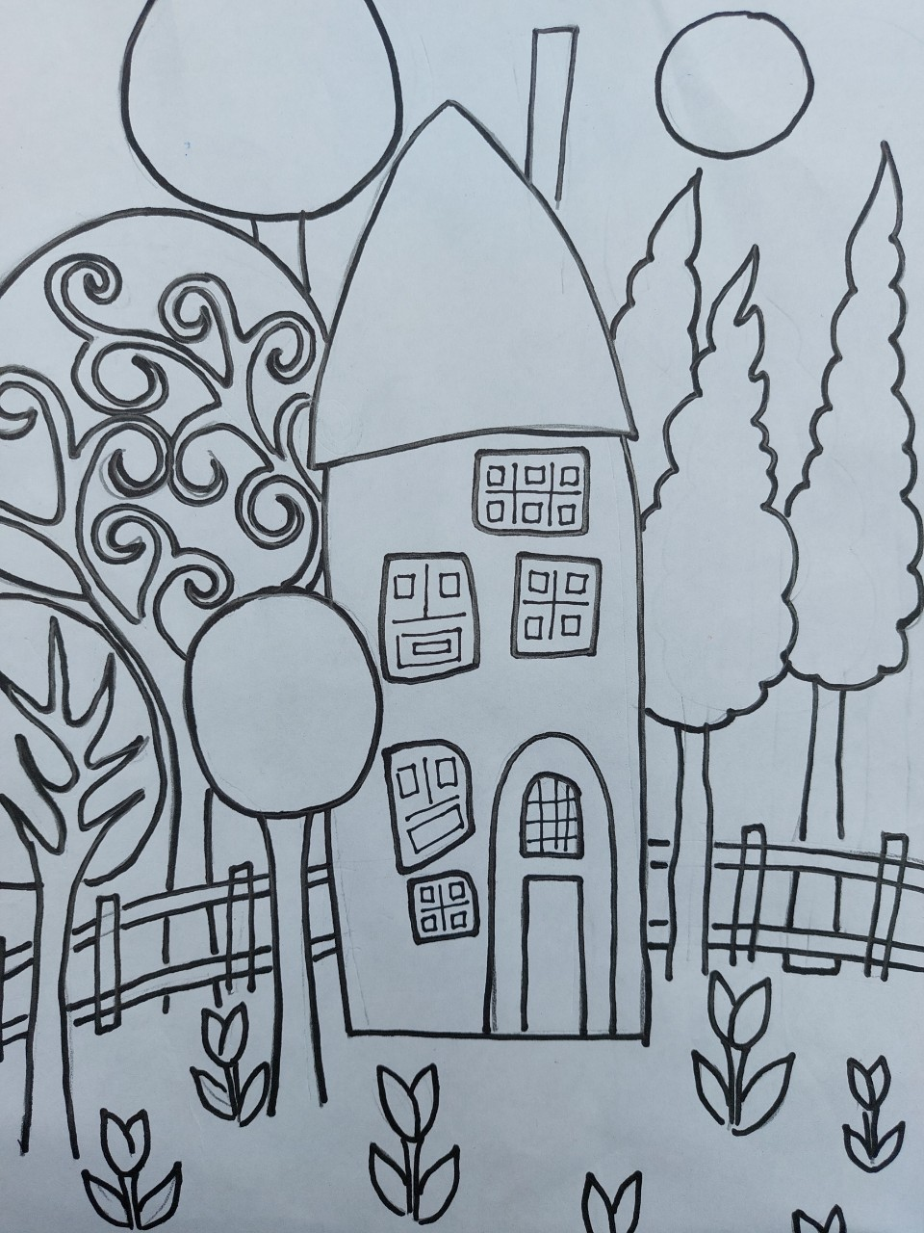
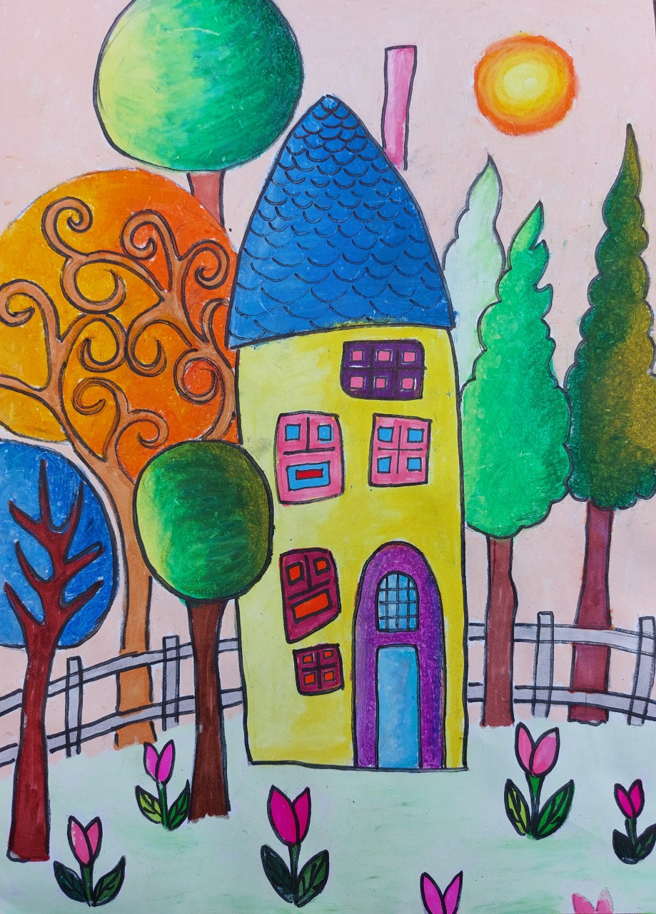
防火灾
Vẽ hình ngôi nhà
Vẽ thêm cảnh thiên nhiên
Vẽ màu

Slide 5
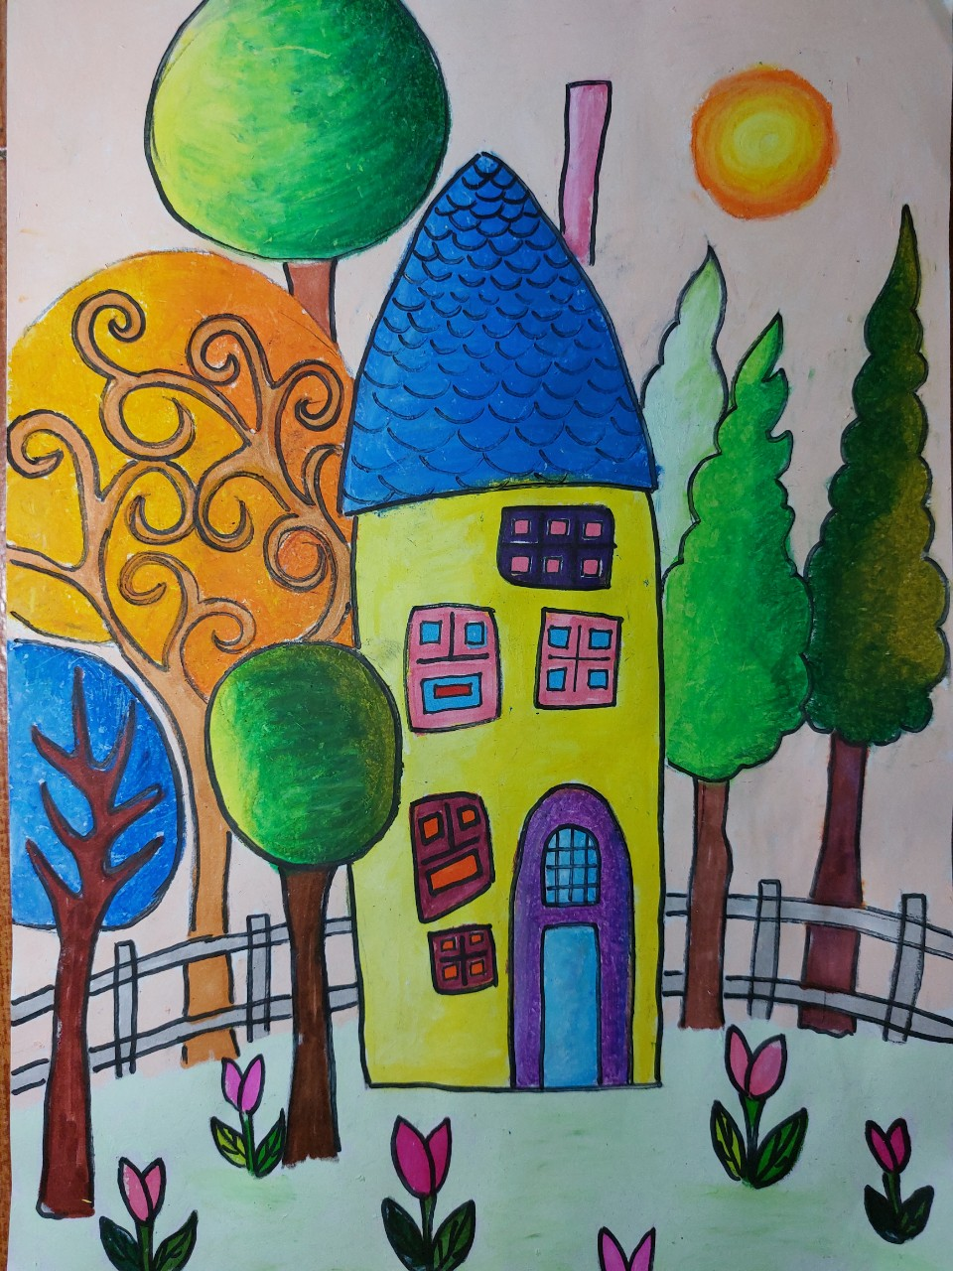
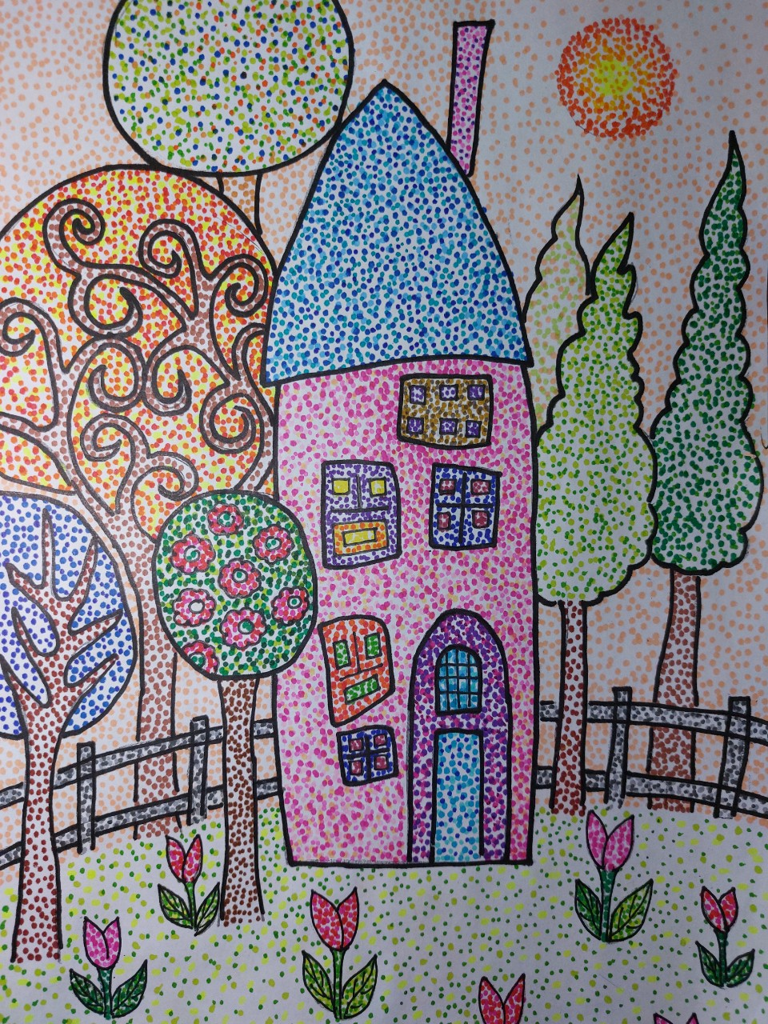
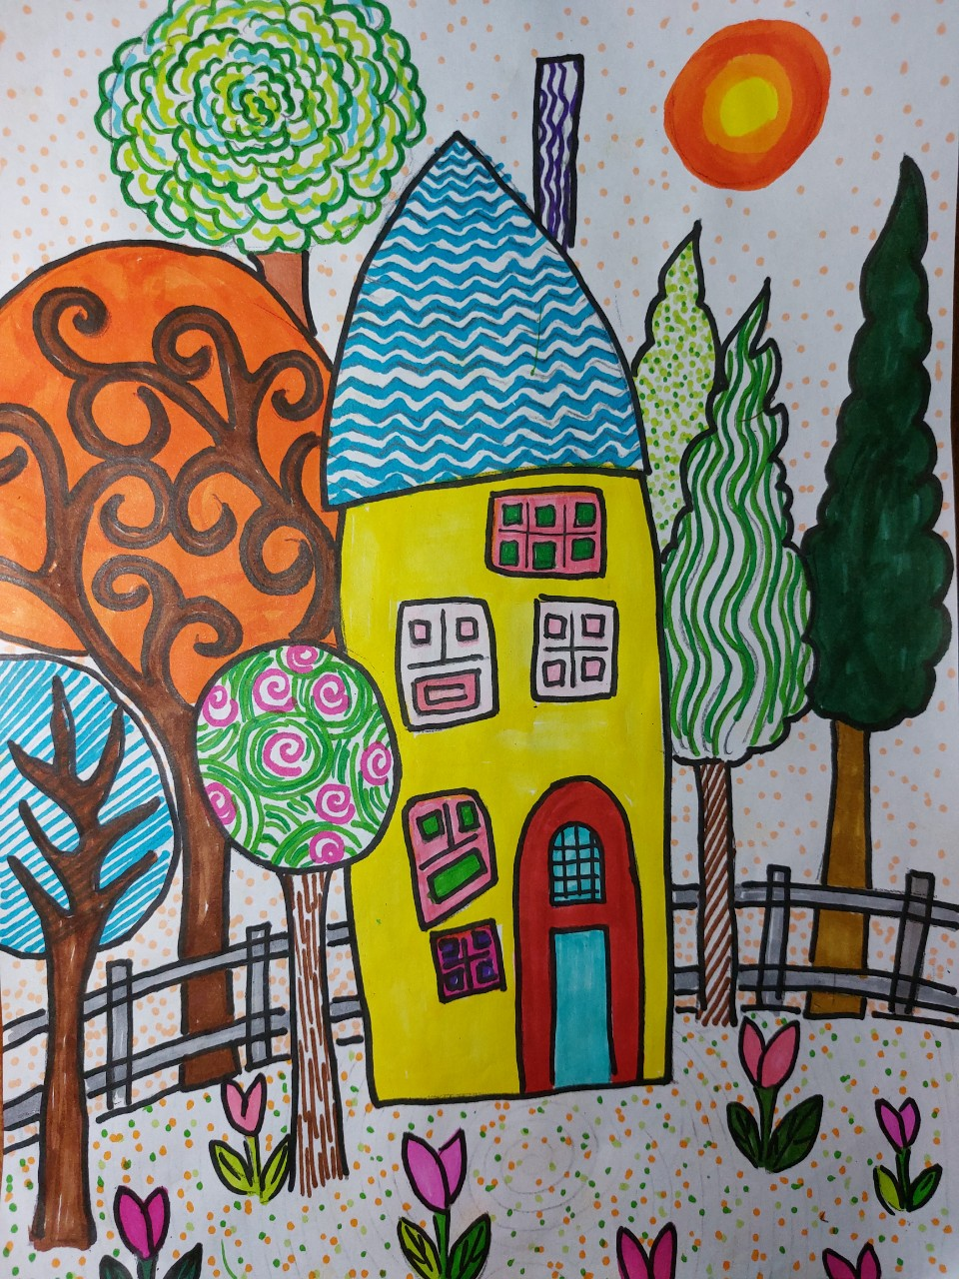
防火灾
Vẽ màu bằng các chấm
Vẽ màu bằng các mảng màu
Vẽ màu bằng chấm, đường nét,
mảng màu

